Slide 1
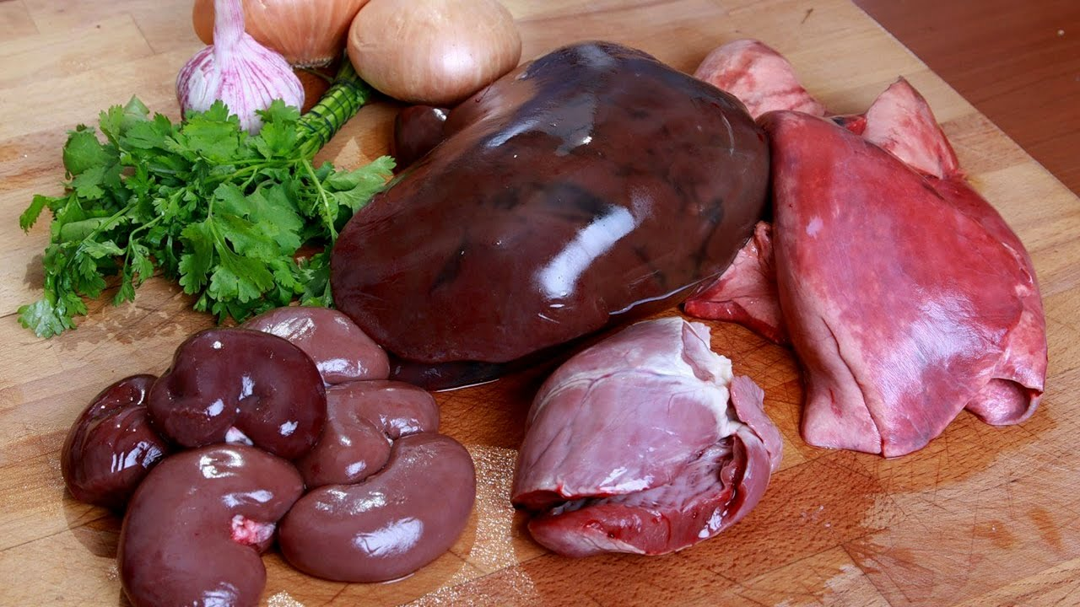
Тема:
Мясные субпродукты

Slide 2
Цели урока:
1. Изучить классификацию, ассортимент и товароведные характеристики мясных субпродуктов, рассмотреть особенности маркировки, упаковки и хранения;
2. Развивать профессиональное мышление, умение анализировать, формировать поисковый стиль мышления;
3. Воспитывать интерес к профессии, предмету, самостоятельность, формировать нравственные и поведенческие качества личности.

Slide 3
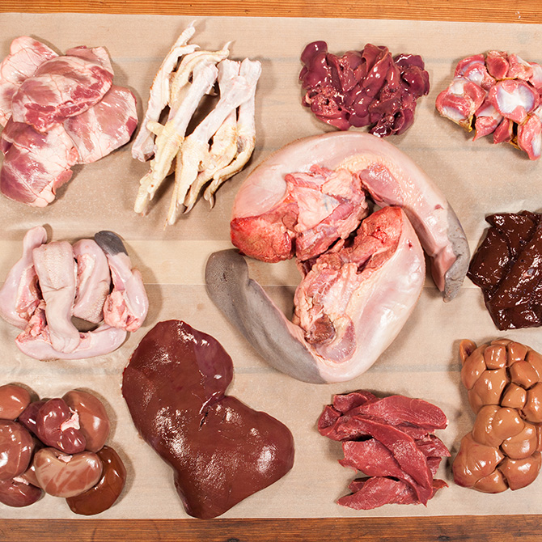
Мясные субпродукты - это голова, нижние части конечностей, хвост, внутренние органы, вымя и мясные обрези, полученные в процессе первичной обработки скота.

Slide 4
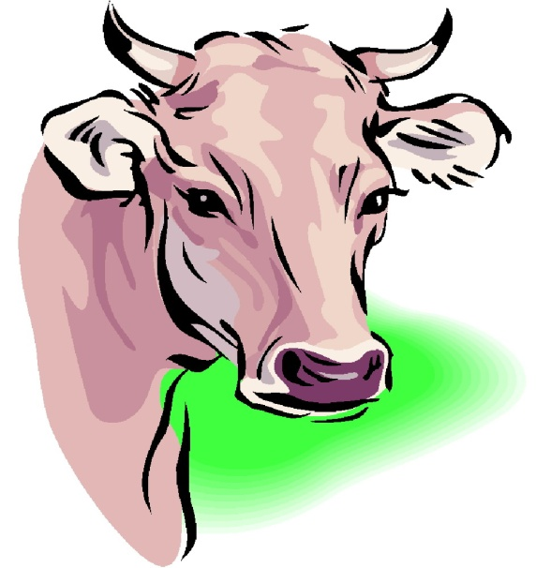

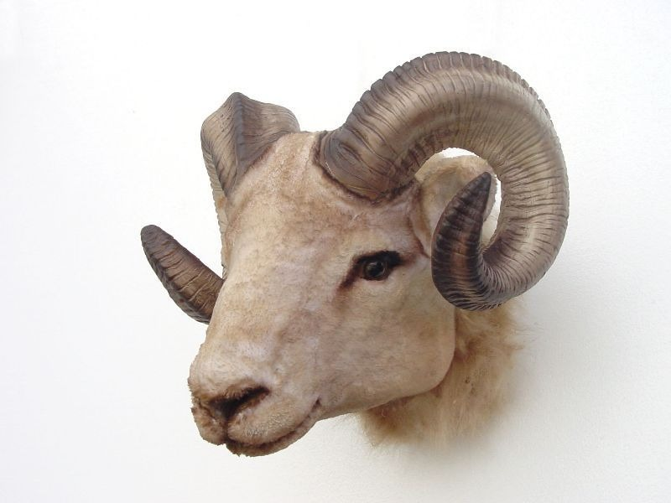
Классификация:
По виду убойных животных субпродукты подразделяют на:
Говяжьи Свиные Бараньи
и другие.

Slide 5
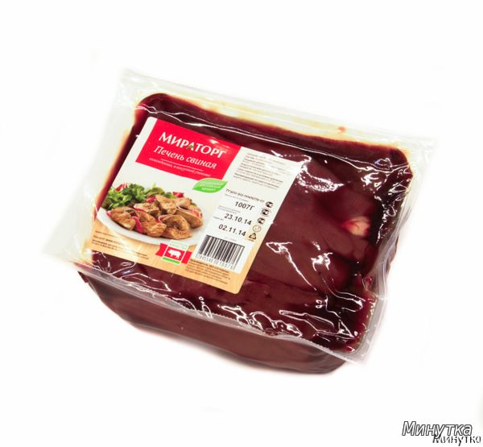
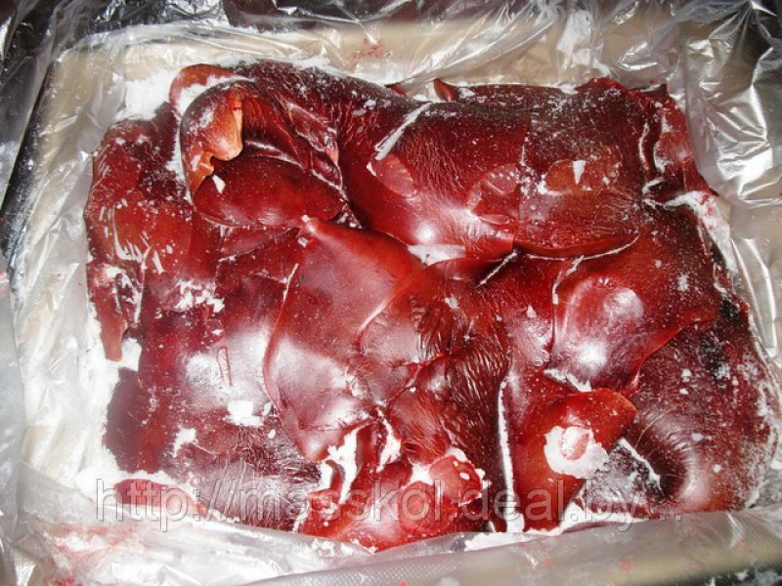
По термическому состоянию:
Охлажденные Замороженные

Slide 6
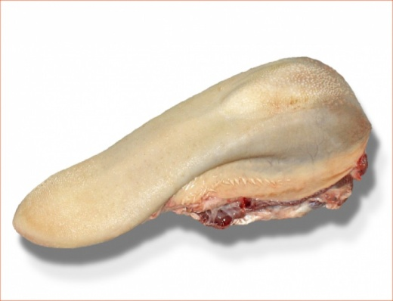
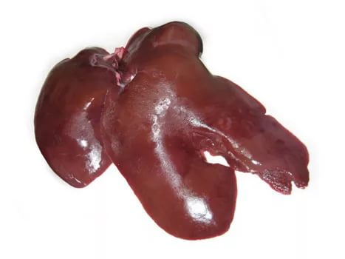
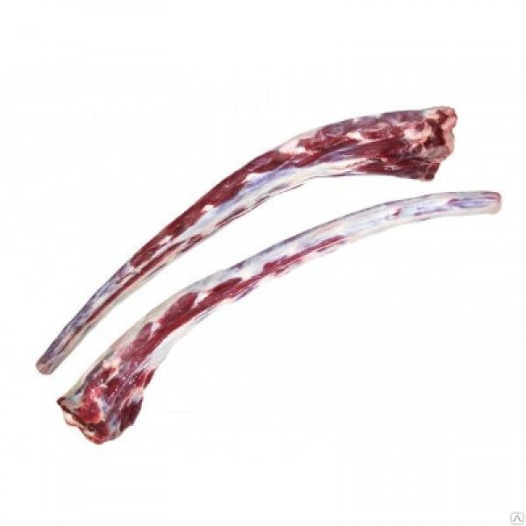
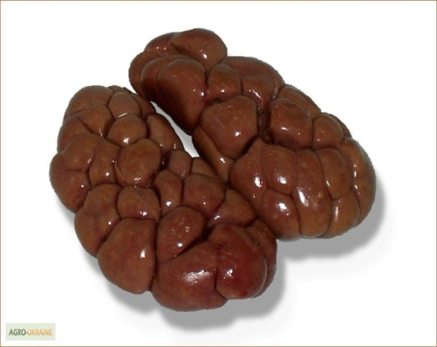
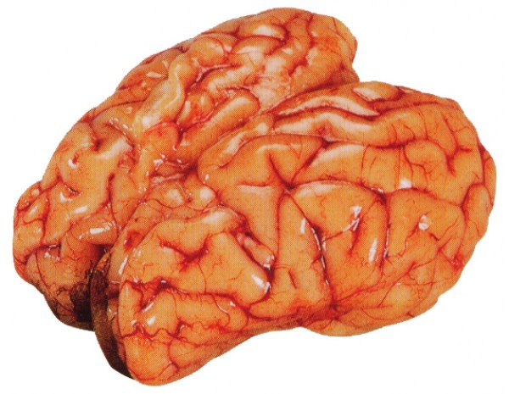
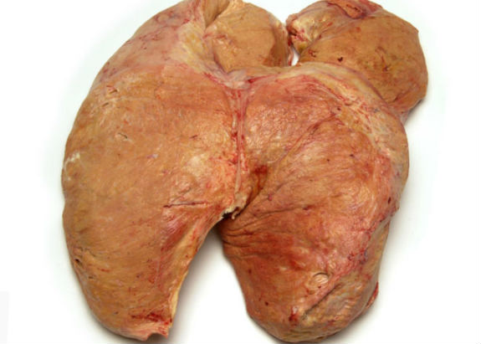
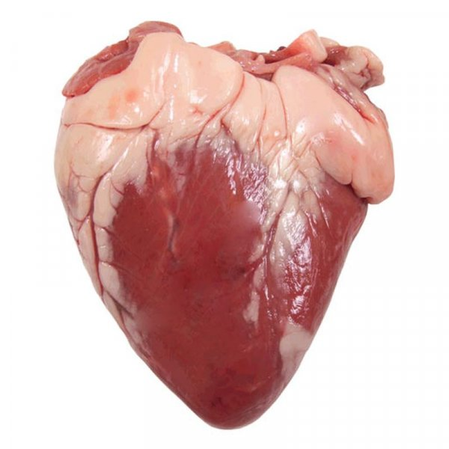
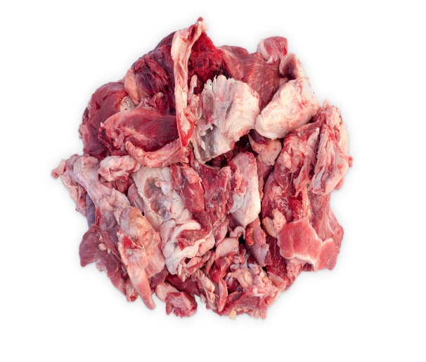
По пищевой ценности:
I категории
1
2
Язык
Печень
Почки
Мозги
Сердце
Вымя
Хвосты говяжьи
Хвосты бараньи
Мясная обрезь
3
4
5

Slide 7
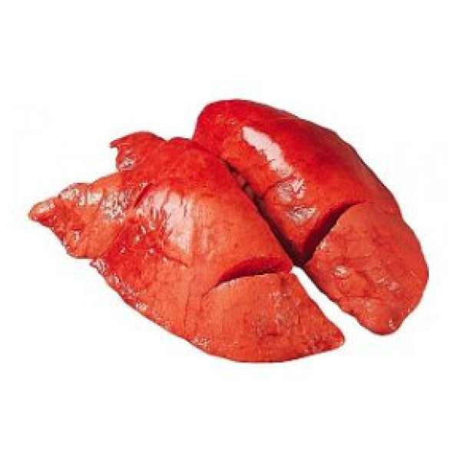
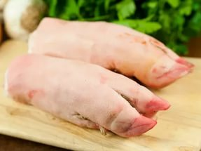
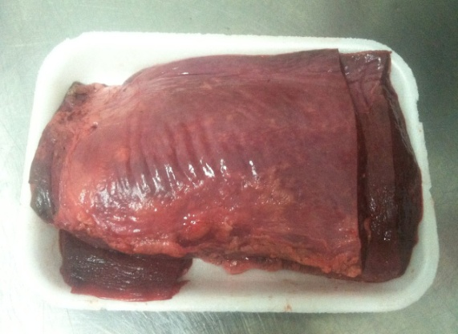
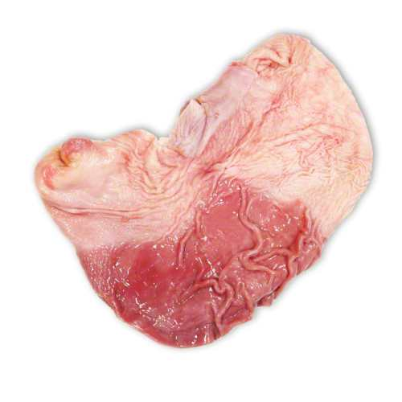
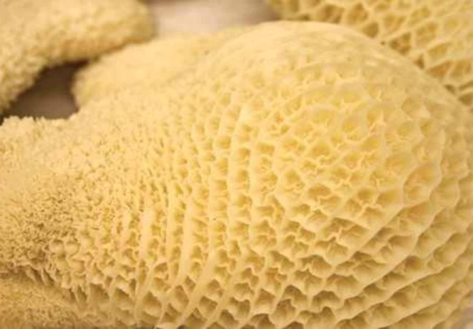
По пищевой ценности
II категории
2
Головы говяжьи, свиные и бараньи
Легкое
Ножки свиные
Уши
Губы
Селезенка
Хвосты свиные
Желудок
Рубец свинной
Сычуг крупного рогатого скота
3
6
8
9

Slide 8
Субпродукты I категории
Например:
Печень богата железом, фосфором, серой , кальцием, также содержит цинк, кобальт, витамины А, В₁, В₂, и РР
Почки и мозги богаты фосфором, калием, железом. Почки содержат витамин В, мозги витамины В₁, В₂, и РР и много жира.
Язык богат белками, жирами, содержит витамины В₁, В_{2,} С.
Субпродукты II категории
Преобладают неполноценные белки, в них меньше жира, экстрактивных веществ

Slide 9
Требование к качеству
1.Языки — целые, освобождены от жира, подъязычной мускульной ткани и кости, а также от лимфатических узлов, гортани, слизи и крови.
2.Печень должна быть без лимфатических узлов, наружных кровеносных сосудов, желчного пузыря и его протоков; светло-красного или темно-коричневого цвета; у говяжьей печени поверхностная пленка должна легко отделяться, свиная печень, имеет горьковатый привкус и зернистое строение;
3. Сердце — очищено от пленок и кровеносных сосудов и разрезано вдоль;
4. Почки имеют светло-коричневый или коричневый цвет, без жировой капсулы, наружных кровеносных сосудов и мочеточников;
5. Вымя - разрезано на 2—4 части и частично обезжирено;
6. Мозги должны быть целыми, без повреждения оболочки, без осколков кости и цвет от светло- до темно-розового;

Slide 10
Требование к качеству
7. Мясокостные хвосты говяжьи и бараньи — без прирезей волоса и шкуры;
8. Головы — свиные - целые, без языков и ушей, очищены от щетины, говяжьи - разрублены пополам без остатков волос и шкуры, бараньи - целые с мозгами без языков или с мозгами и языком, очищены от волоса;
9. Ноги и путовый сустав говяжьи — без волоса и роговых башмаков; рубцы говяжьи и бараньи - разрезаны, очищены от слизистой оболочки и обезжирены.

Slide 11
Субпродукты должны быть свежими, без порезов, чистыми без слизи, крови, признаков порчи и соответственно обработаны.
В продажу не допускаются субпродукты, повторно замороженные, с запахом порчи, потерявшие естественный цвет, неправильно обработанные, с порезами и разрывами.

Slide 12
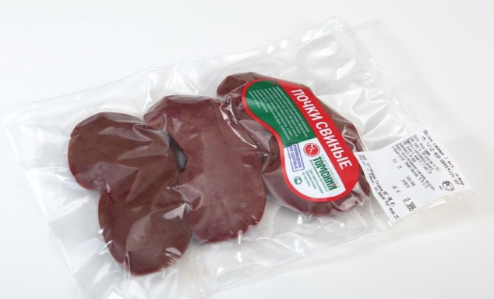
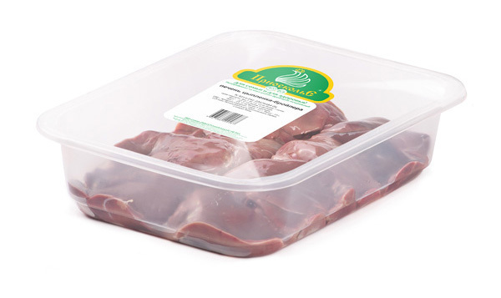
Упаковка и хранение
Упаковывают субпродукты отдельно по видам убойных животных, названиям и термическому состоянию в ящики и контейнеры. Мороженные также упаковывают в крафт-пакеты, рогожие кули и мешки из ткани, массой нетто не более 50 кг.
Хранят субпродукты в магазине при температуре ниже о°С охлажденные и мороженные до 3 суток, –при температуре 0--6°С , охлажденные -1 сутки, мороженные-2 суток.

Slide 13
Вопросы для самопроверки
1. Что относится к субпродуктам?
2. Перечислите классификационные признаки субпродуктов?
3. Как классифицируется мясо по виду убойных животных?
4. Расскажите классификацию мяса по термическому состоянию?
5. Как классифицируется мясо по пищевой ценности?
6. Дайте характеристику субпродуктов первой категории?
7. Дайте характеристику субпродуктов второй категории?
8. Какие требования предъявляются к качеству субпродуктов?
9. Назовите дефекты мяса?
10. Расскажите об особенностях упаковки и хранения субпродуктов?

